Slide 1

小学体育与健康系列之水平二
前滚翻
荣县旭阳镇梧桐树小学校
钱小艳

Slide 2
04
易犯错误及纠正方法
03
02
辅助性练习
运动特点及学习秘诀
01
作用及注意事项

Slide 3
学习目标
1、了解前滚翻的技术要点；必备的器材；做好充分的准备活动。
2、掌握前滚翻的正确技术动作。学练中掌握保护与帮助的方法。
教学重点：翻滚时后脑、肩、背、臀依次着垫；
教学难点：团紧身，抱小腿，并腿站起。

Slide 4
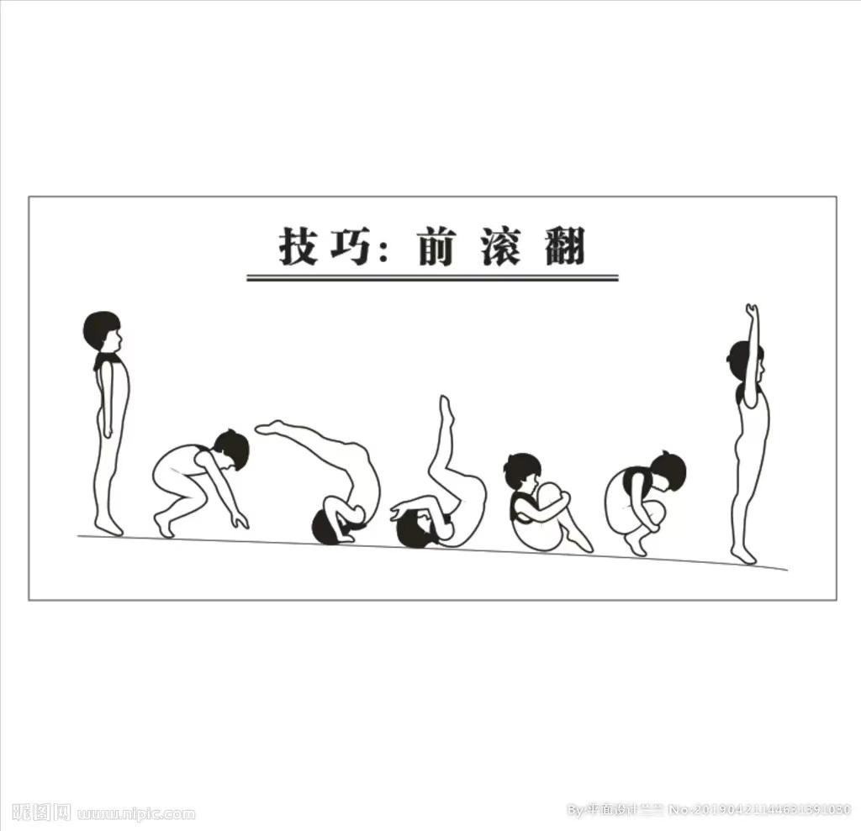
头、后颈、肩、背、腰、臀依次着垫，当滚至背部着垫时，迅速曲腿团身；
蹲撑提踵，两手撑垫与肩同宽，曲臂，低头；
蹲
蹬
团
起
同时两脚蹬地，提臀收腹，重心前移，团身向前滚动；
两手抱小腿成蹲立后站起。

Slide 6

01
第一部分
前滚翻的作用及注意事项

Slide 7
前滚翻的作用
前滚翻是体操运动的基础动作之一。作为复杂的技巧动作的基础，前滚翻也是一种自我保护的方法。

Slide 8
备器材
练习前的注意事项
清口袋
去发饰
体操垫
不能携带尖锐锋利的物品
不能佩戴发卡之类的饰品

Slide 9
02
第二部分
前滚翻的特点及学习的秘诀

Slide 11

一蹲
秘诀
二撑
三低头

Slide 13
03
第三部分
前滚翻的辅助性练习

Slide 14
04
第四部分
前滚翻的易犯错误及纠正方法

Slide 15
感谢观看 THANK YOU

